Slide 1
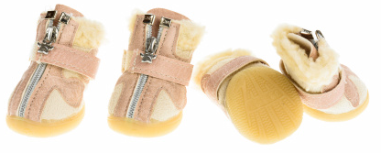
Petmax Ботинки для собак бежевые с замком
Свойства
Выгода
1
Универсальная расцветка ботинок
Верх сделан из искусственной кожи
Отсутствие подстежки на ботинках
Резиновая подошва с протектором
Ботинки крепятся на лапах с помощью липучки, молнии и замка
позволит использовать их для собак любого пола
что делает ботинки непромокаемыми, защищает питомца от влаги и слякоти
обеспечивает их легкое и комфортное надевание на собаку
повышает устойчивость животного на скользкой поверхности, снижает риск различных травм лап
благодаря чему они плотно сидят на лапах, не пропускают холод, грязь и реагенты
2
3
4
Petmax Ботинки для собак бежевые с замком
5

